Slide 1
Муниципальное бюджетное дошкольное образовательное учреждение
детский сад № 6 «Сказка»
Краевая акция
«Три П: Понимаем, Принимаем, Помогаем»
Выполнила: Воробьева Т.В. – заведующий филиалом МБДОУ детского сада № 6 «Сказка» детского сада «Тополек»

Slide 2
Целью данной акции является формирование инклюзивной культуры общества, толерантных установок по отношению к детям с ограниченными возможностями здоровья, инвалидностью.
В филиале МБДОУ детского сада № 6 «Сказка» детском саду «Тополек» в рамках акции Три П: Понимаем, Принимаем, Помогаем» в период с 22.09.2022-10.12.2022 педагогами были организованы мероприятия.

Slide 3
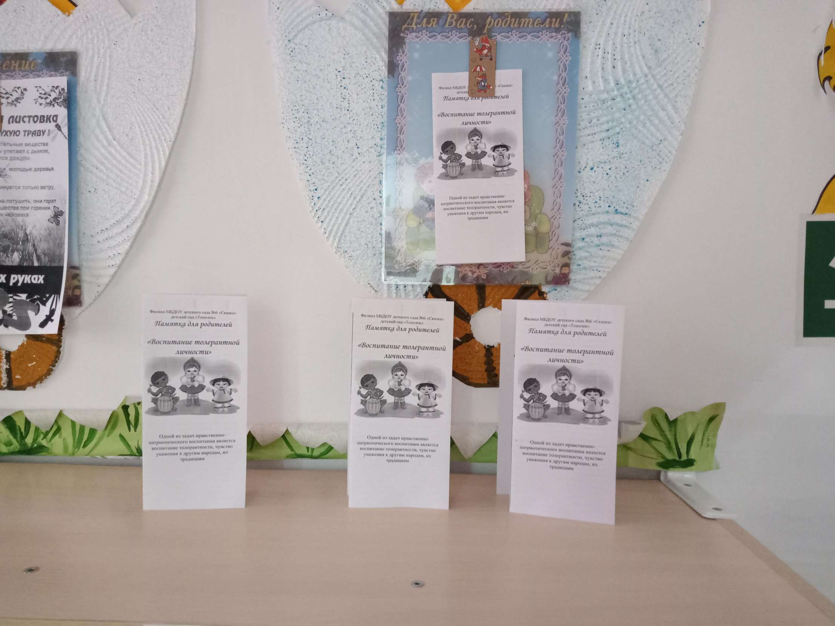
«Единство разных», сентябрь, для родителей был оформлен Буклет «воспитание толерантной личности»

Slide 4
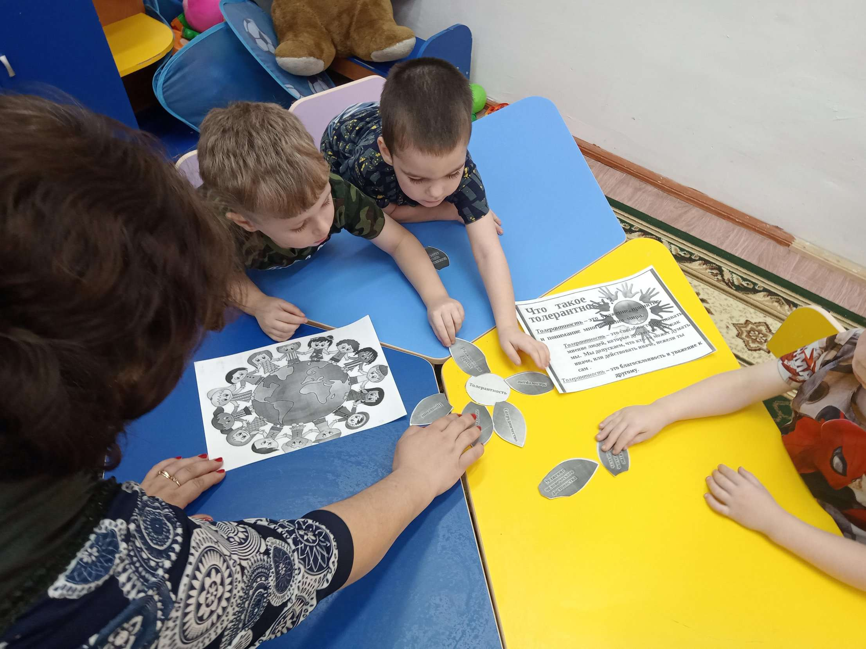
"Минутка толерантности", сентябрь, решение проблемных ситуаций, ситуации общения, просмотр и обсуждение иллюстраций знакомых произведений с изображением добрых и злых поступков

Slide 5
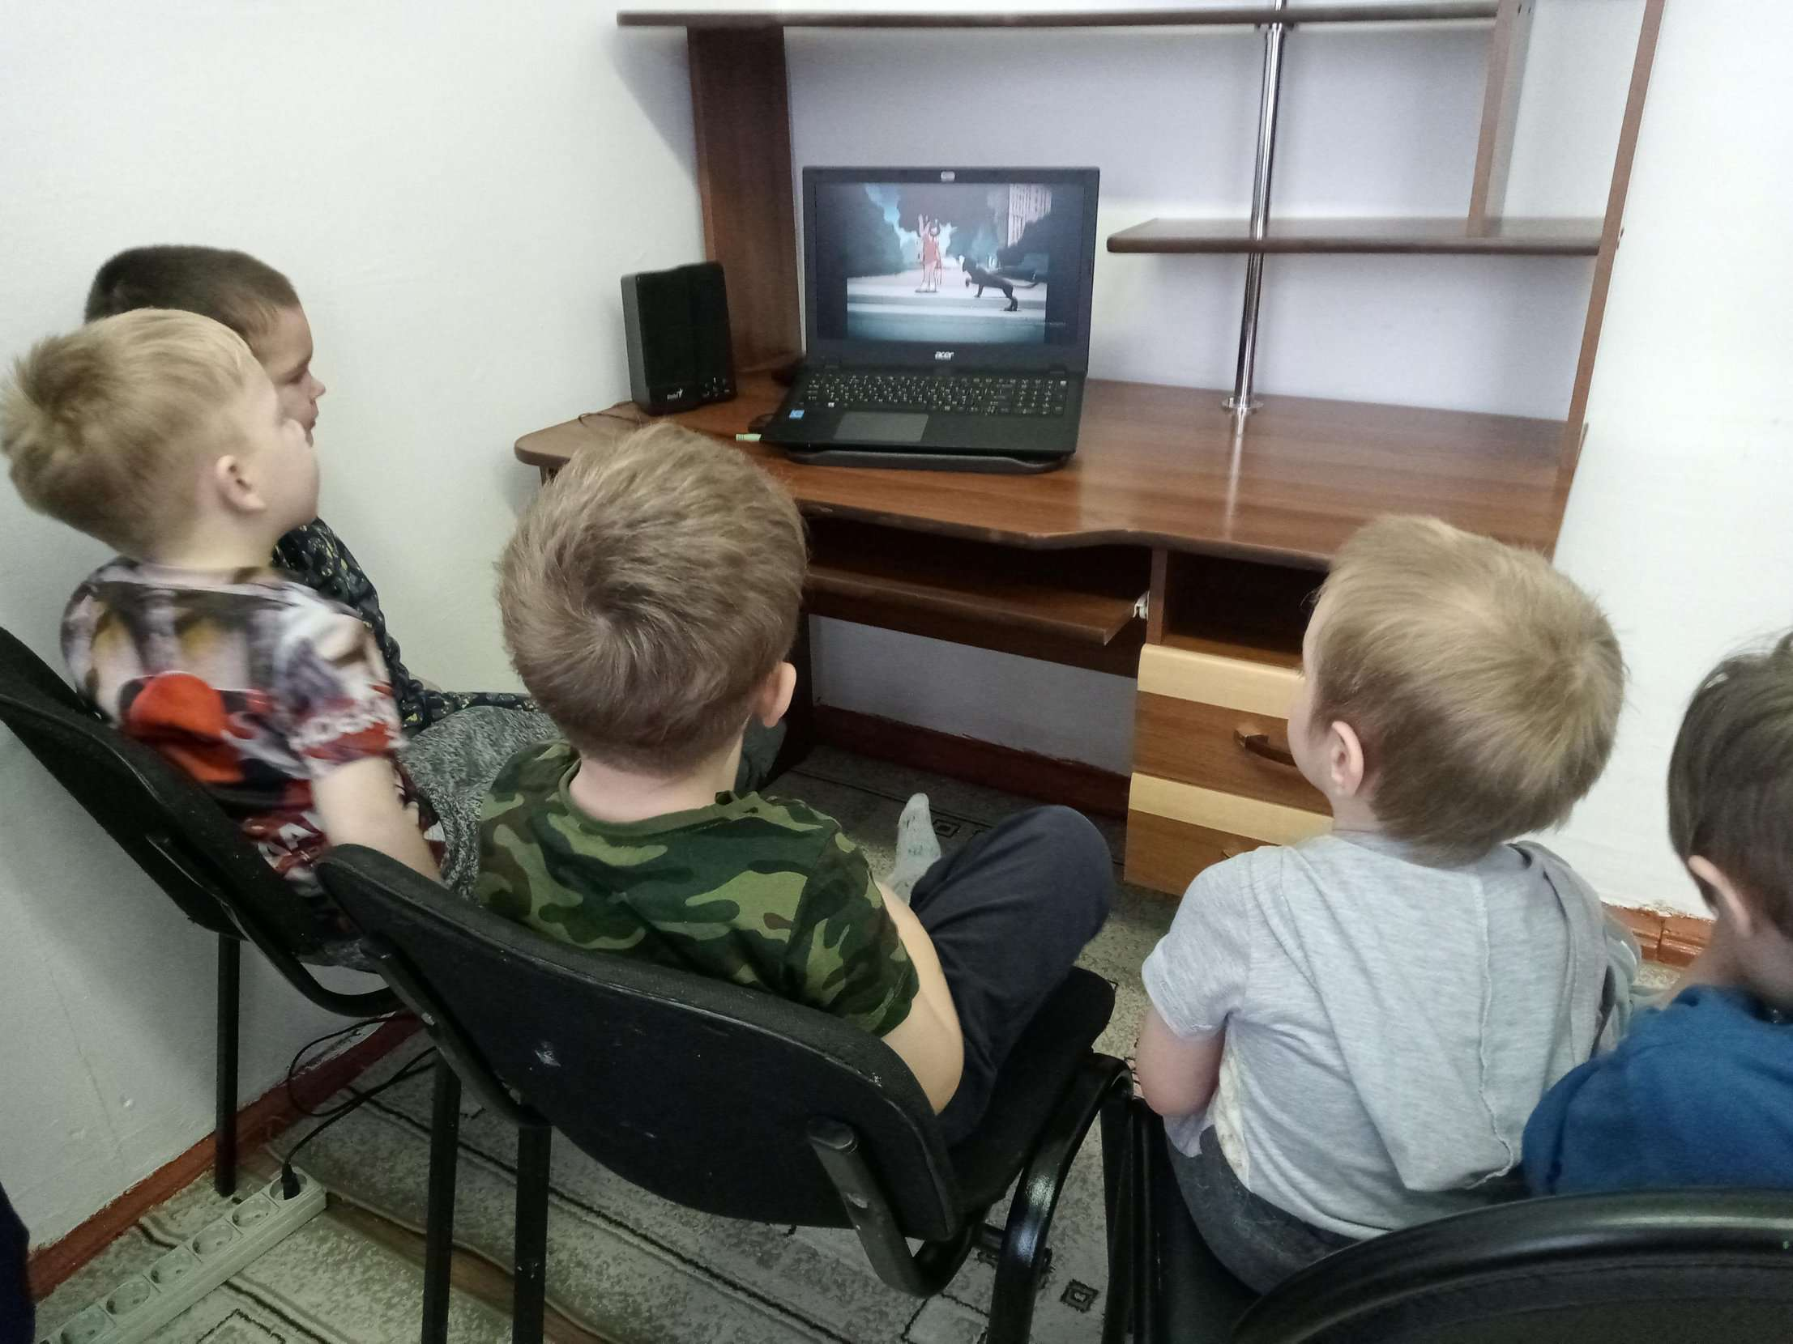
«Цветик – семицветик», октябрь, просмотр и обсуждение мультфильма о доброте, воспитывающего нравственные качества: ответственность и способность проявлять сострадание и жалость к другому человеку; помогающий детям осознать, что милосердие способно творить чудеса.

Slide 6
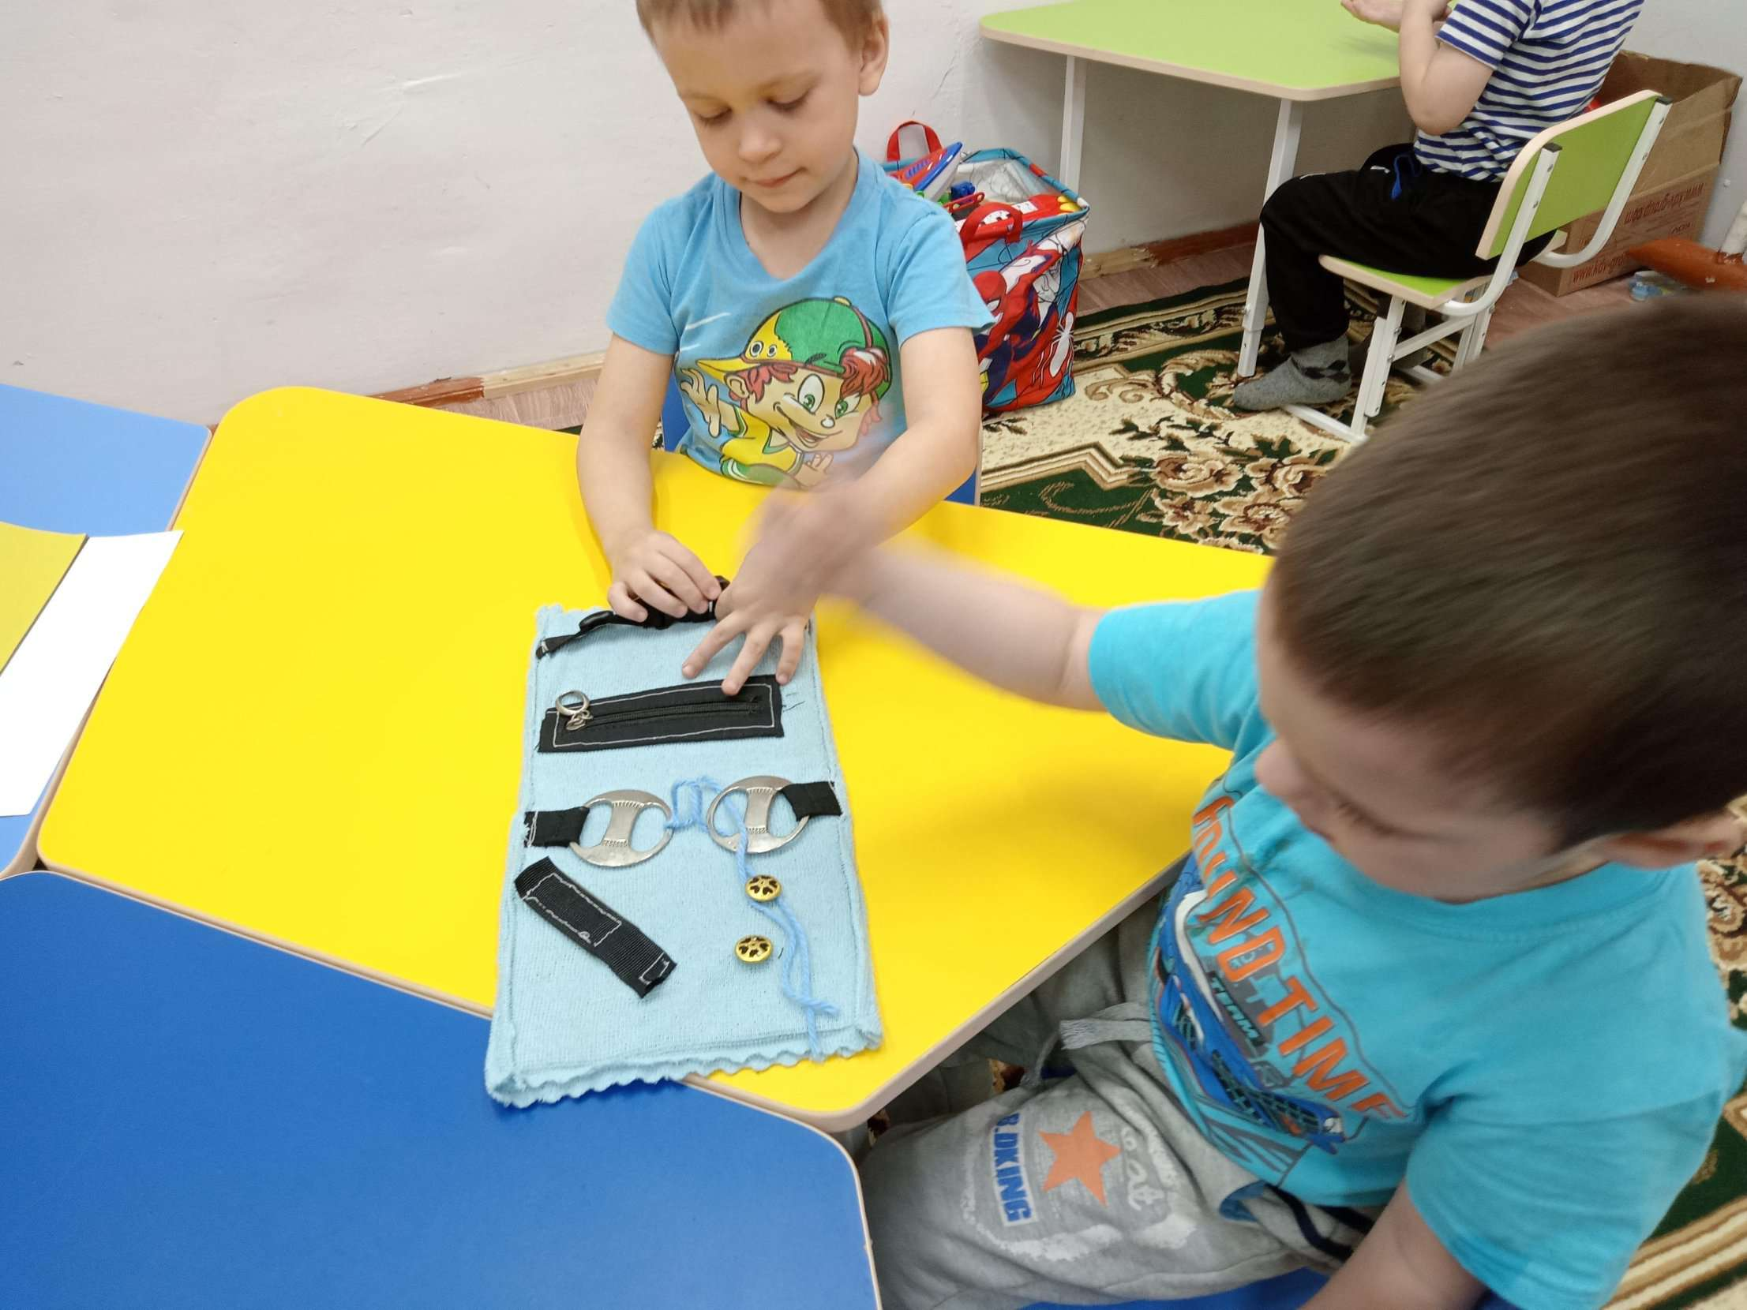
"Оглянись-ка друг – вокруг - рядом много добрых рук" октябрь , была организована творческая мастерская, где дети изготавливали различные поделки для детей с ОВЗ

Slide 7
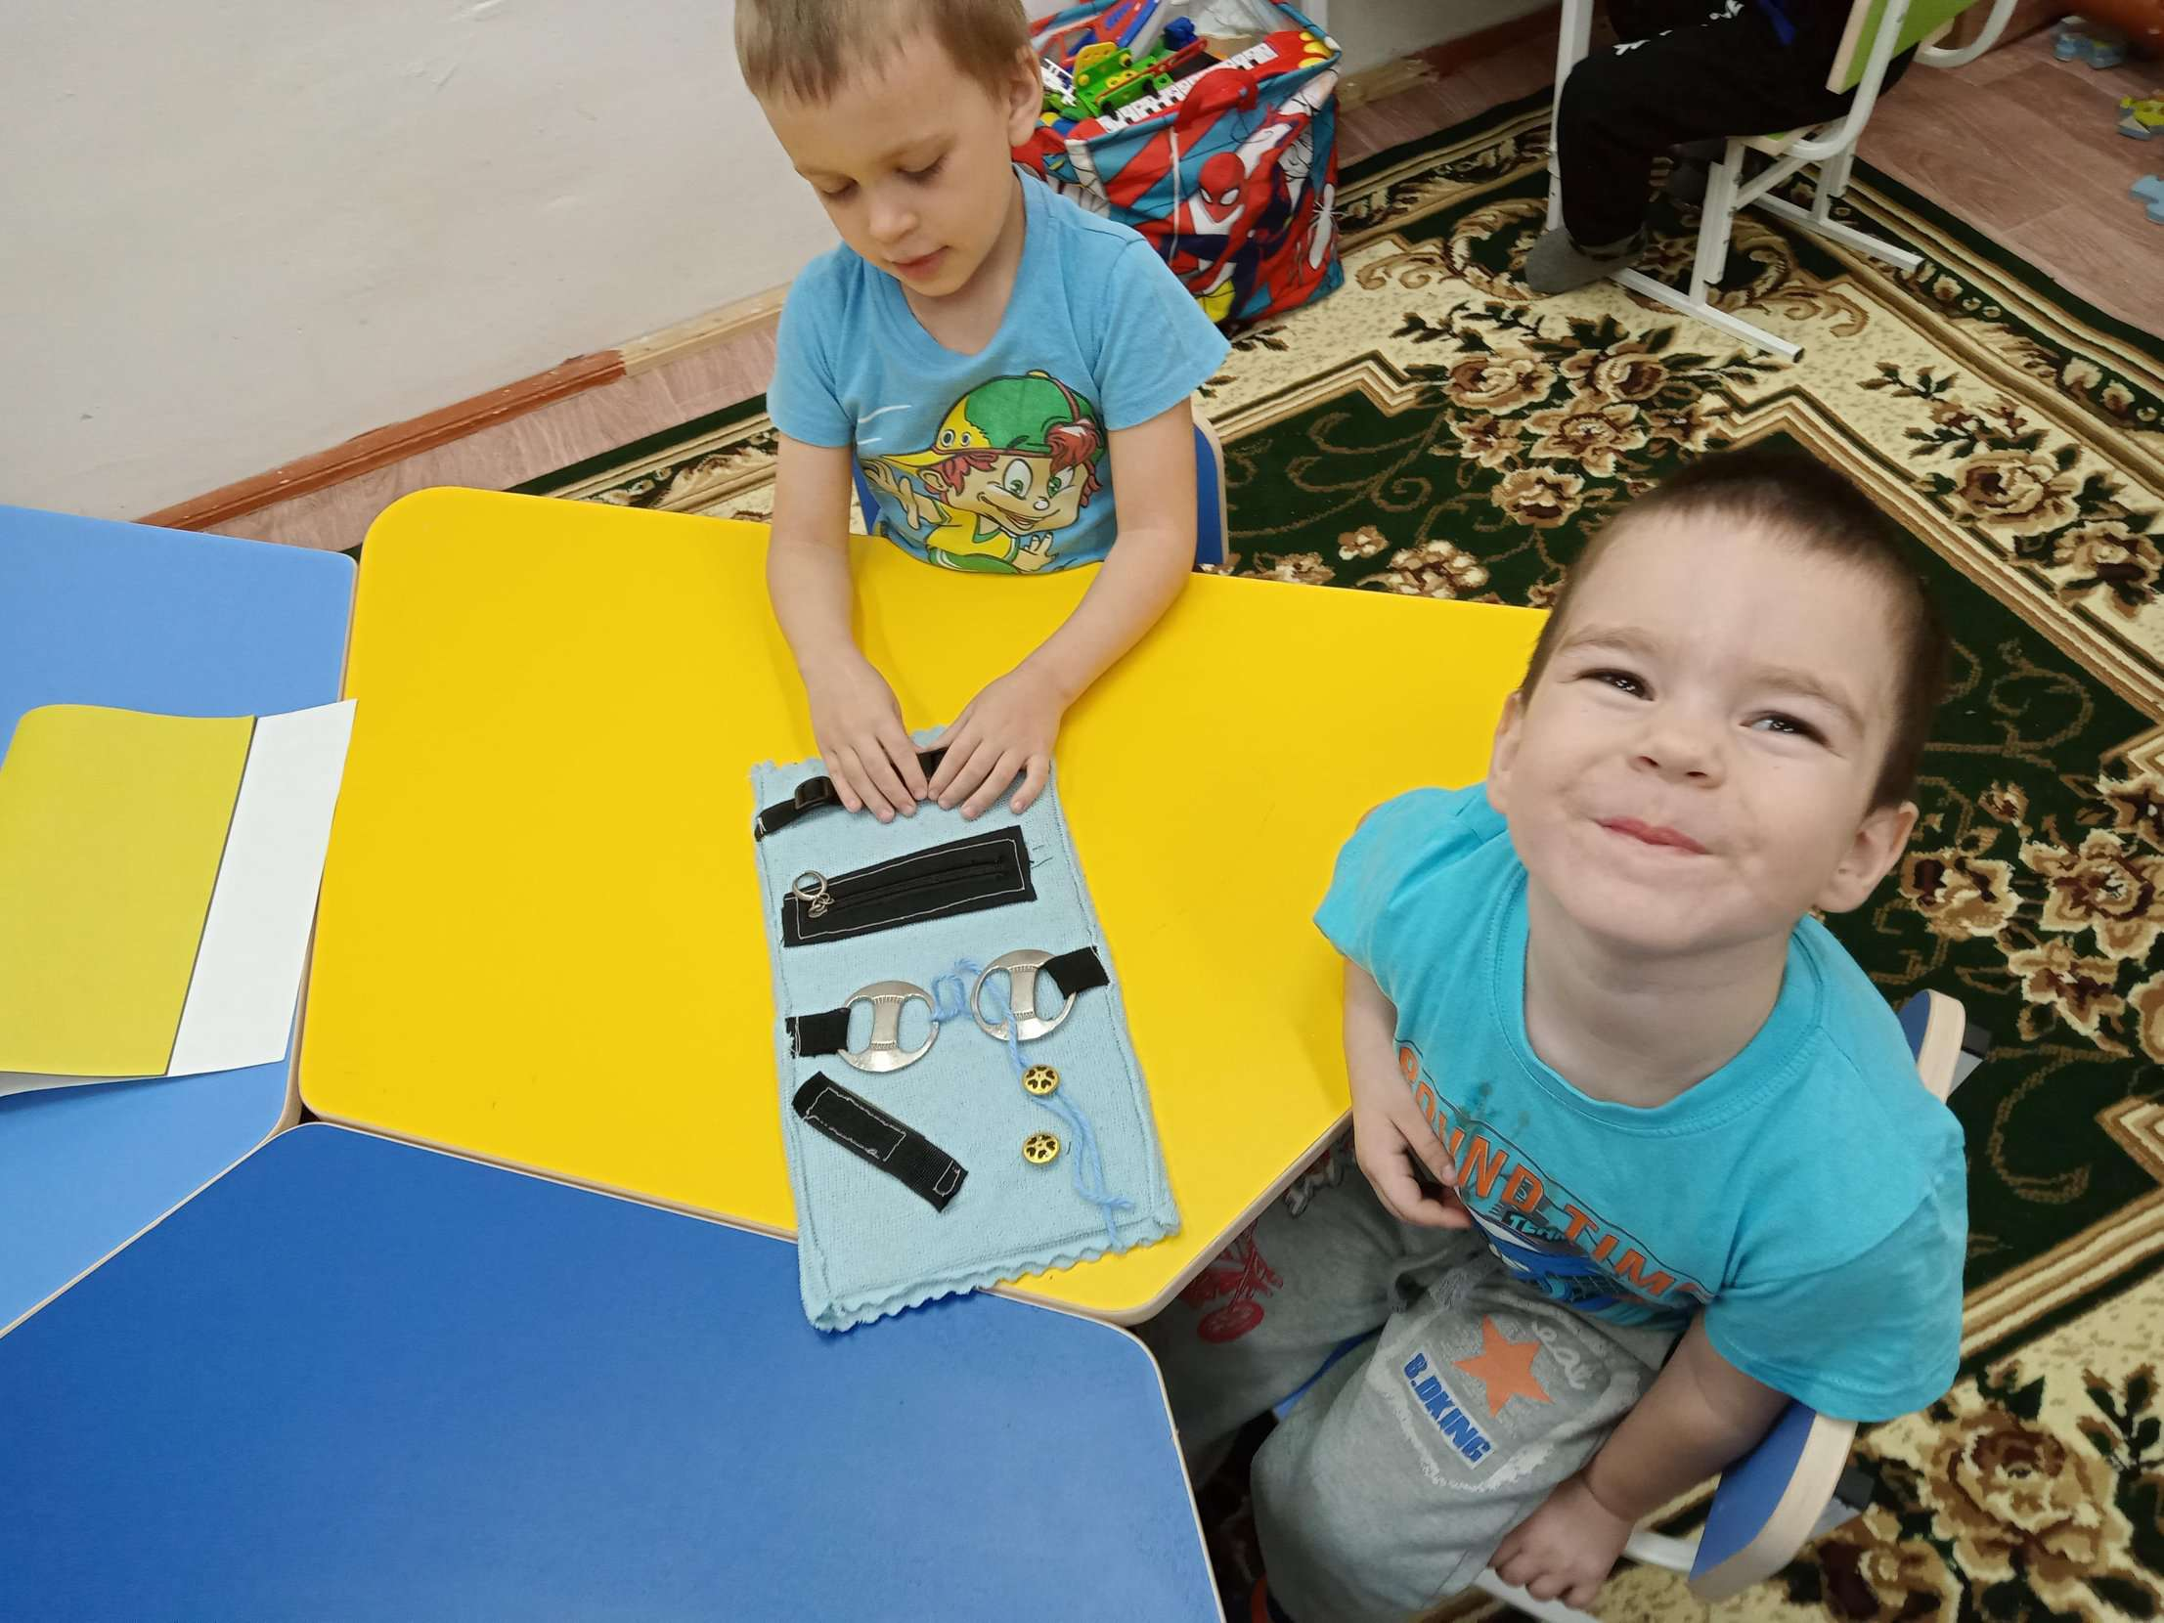
"Улыбка-это сила!" Ноябрь, оказание адресной помощи в приобретение коррекционных дидактических игр

Slide 8
СПАСИБО
ЗА
ВНИМАНИЕ!

